Slide 1
Ruotsin kieli = svenska
Kuuluu indoeurooppalaiseen kielikuntaan: germaaninen kieli (yksi skandinaavisista kielistä).
Sukulaiskieliä: englanti, saksa, hollanti, norja, tanska, islanti…
Suomen viralliset kielet ovat suomi ja ruotsi.
Ruotsia äidinkielenään puhuvia kutsutaan suomenruotsalaisiksi (finlandssvenskar).
Suomenruotsalaisia on eniten Uusimaalla, Pohjanmaan rannikolla, Turun saaristossa ja Ahvenanmaalla.
Suomella ja Ruotsilla on pitkä yhteinen historia: Suomi oli osa Ruotsia v. 1249-1809 eli yli 500 vuotta.

Slide 2
Tunnettuja suomenruotsalaisia
Johan Ludvig Runeberg (1804-1877): ”Vårt land”
Tove Jansson (1914-2001): Mumin
Redrama - Benjamin Peltonen
Jannika B - Isac Elliot
Krista Siegfrids - Kim Herold
André Wikström
Jean Sibelius - Marcus Grönholm
Linus Torvalds - Alexander Stubb
CGE Mannerheim - Elisabeth Rehn

Slide 3
Tunnettuja suomenruotsalaisia
Mikael Forssell - Remi Lindholm
Jonatan Johansson - Oliver Helander
Rasmus Schüller
Annica Sjölund
Niklas Bäckström
Leo Komarov
Sean Bergenheim
Oskar Osala
Kevin Lankinen

Slide 4

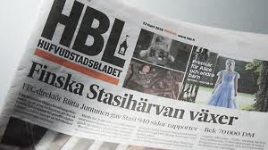
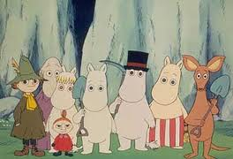
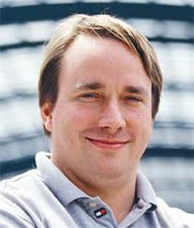


Finland = Suomi
Huvudstad: Helsingfors
Invånare: ca. 5,2 miljoner
Språk: finska och svenska
Nationaldag:
den 6 december
Valuta:
1 euro = 100 cent
Statsform: republik
(Alexander Stubb)
En del av Sverige 1249-1809
-Tove Jansson: Mumintroll
-HBL, Yle TeemaFem
-Linus Torvalds, Johan L. Runeberg (Vårt land), Zacharias Topelius
- rågbröd

Slide 5

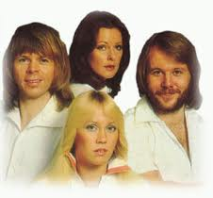
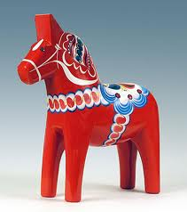
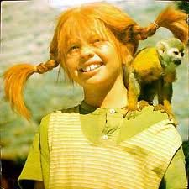
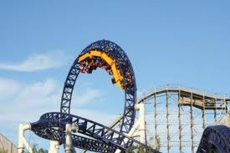
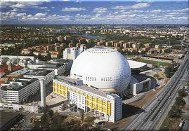
Sverige= Ruotsi
Huvudstad: Stockholm
Invånare: ca. 9 miljoner
Språk: svenska
Nationaldag: den 6 juni
Valuta: 1 krona= 100 öre
Statsform: Kungarike
(Carl XVI Gustaf)
-Abba
-Dalahästar,polkagrisar
-Astrid Lindgren: Pippi Långstrump, Emil i Lönneberga, Karlsson På Taket, Ronja Rövardotter
- IKEA, Volvo
- Liseberg, Gröna Lund
-Avicii Arena

Slide 6

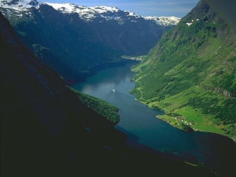
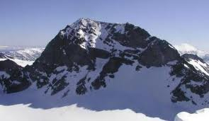
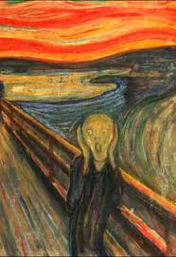
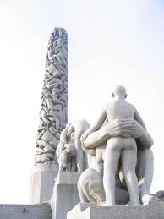
Norge = Norja
Huvudstad:
Oslo
Invånare:
ca 4,5 miljoner
Språk: norska
Nationaldag:
den 17 maj
Valuta:
1 krona = 100 öre
Statsform: Kungarike
(Kung Harald V)
-Fjordar (Sognefjorden)
-Galdhoppigen
-Edvard Munch: Skriket
-Vigelandsparken
-Olja, fiske
- osthyveln, getost

Slide 7

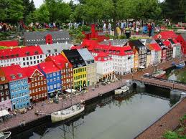
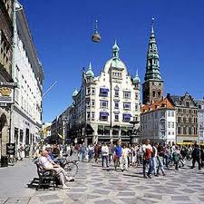
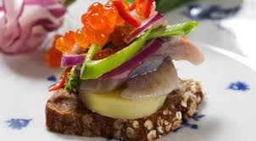
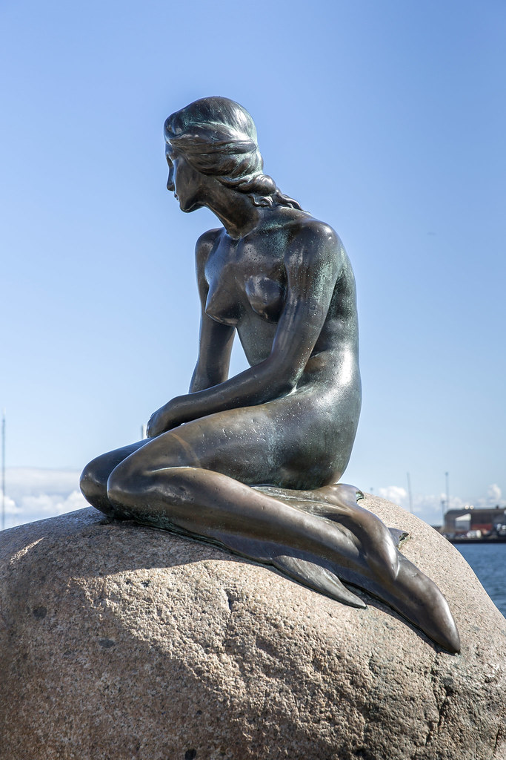
Danmark = Tanska
Huvudstad: Köpenhamn
Invånare:
ca. 5,4 miljoner
Språk: danska
Nationaldag:
den 5 juni
Valuta:
1 krona= 100 öre
Statsform: Kungarike
(Kung Fredrik X)
-Grönland och Färöarna
-Hans Christian Andersens sagor
-Legoland
-Ströget, Tivoli
-Smörrebröd
- Den lilla sjöjungfrun
Tämä kuva, tekijä Tuntematon tekijä, käyttöoikeus: CC BY

Slide 8

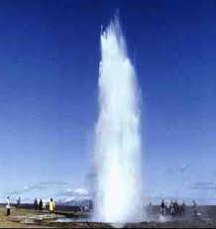
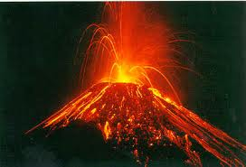
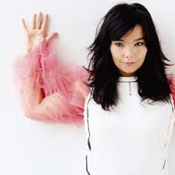
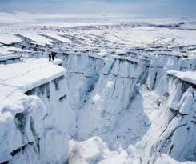
Island = Islanti
Huvudstad: Reykjavik
Invånare:
ca. 320 000
Språk: isländska
Nationaldag:
den 17 juni
Valuta:
1 krona= 100 öre
Statsform: Republik
(Halla Tomasdottir)
-Gejsrar
-Vulkaner (Hekla)
-Glaciärer (Vatnajökull)
-Björk
-Ånga och hett vatten från underjorden värmer upp 90 % av de isländska husen
- ylletröjor

Slide 9
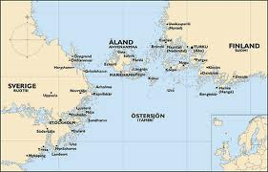

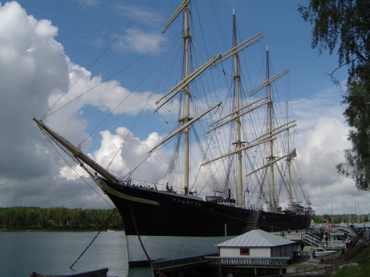
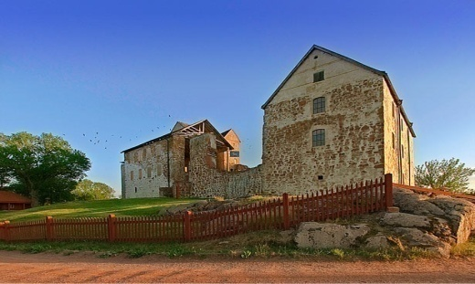
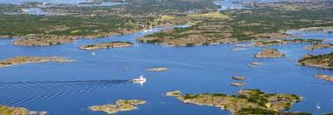
Åland = Ahvenanmaa
-Pommern
-Kastelholms slott
-Skärgården och havet
Invånare: ca. 30 000
Huvudstad: Mariehamn
Jordbruk, fiske, turism
Består av 6500 öar
Hör till Finland, nästan alla talar svenska
Självstyre: eget parlament (Lagtinget),egen flagga, egna frimärken
- Äpplen, päron, lök, potatis (Taffel)

Slide 10
Åländsk matkultur
Ålands matkultur är en mix av finsk och svensk men med egna inslag.
Svartbröd, strömming och mejeriprodukter är viktiga delar i det traditionella åländska köket.
Det finns också ett eget mejeri, slakteri, fiskförädlingsindustri, chipsfabrik och en stor
grönsakshandel.
Idag är de största exportprodukterna chips, äppel och odlad fisk.

Slide 11
